Slide 1
Астраханский государственный технический университет
Исследование метода сортировки Хоара
Выполнил студент гр. ДИНРБ-21
Самодуров В.А.

Slide 2
Постановка задачи
Разработать программный продукт, который:
предоставляет инструменты для исследования;
предоставляет пользователю визуализацию сортировки;
прекращает визуализацию по желанию пользователя.

Slide 3
Введение
Метод сортировки Хоара является одним из самых быстрых и эффективных алгоритмов сортировки и широко используется в различных областях программирования. Правда ли это так и насколько быстр? Для этого и проводится исследование

Slide 4
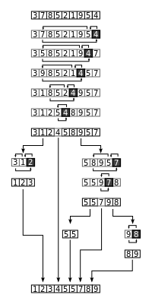
Метод сортировки Хоара
Основная идея метода заключается в разделении входных данных на две части, сортировке каждой из них отдельно, а затем объединении этих частей в отсортированный массив.

Slide 5
Оценка сложности алгоритма
Лучший случай –
Средний случай –
Худший случай –
O(n * log­₂ n);
O(n * log­_{4/3} n);
O(n²).

Slide 6
Достоинства
Один из самых быстрых алгоритмов;
Алгоритм очень короткий;
Допускает естественное распараллеливание;
Допускает эффективную модификацию для сортировки по нескольким ключам.

Slide 7
Недостатки
Сильно деградирует по скорости в худшем или близком к нему случае;
Рекурсивные вызовы могут привести к ошибке переполнения стека;
Неустойчив.

Slide 8
Цель разработки и назначение программного продукта
Цель: наглядное и понятное изучение положительных и отрицательных сторон метода сортировки Хоара.
Назначение:
получение точной и подробной статистики работы метода сортировки Хоара.

Slide 9
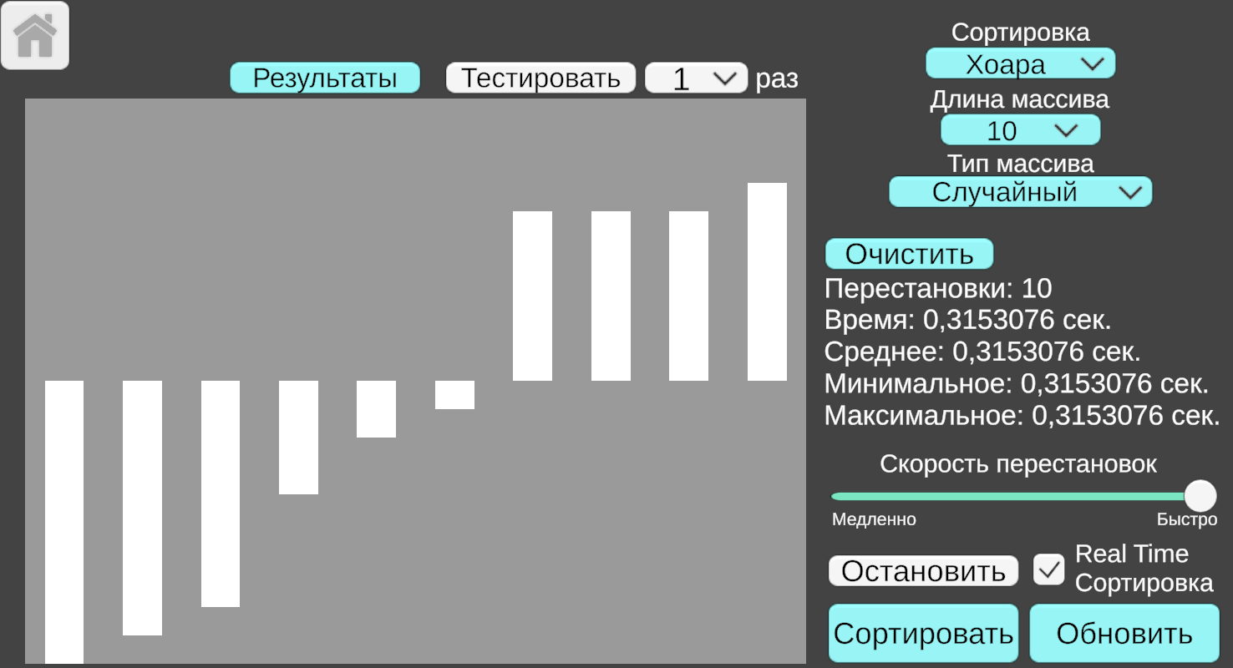
Формат выходной информации
Исследование метода сортировки Хоара представляет собой интерфейс с диаграммой и кнопками управления массивом и сортировкой:

Slide 10
Входные и выходные данные
Входные
Нажатие кнопок
Выходные
Интерфейсы
Элементы массива
Выбор длины и типа массива
Выбор типа сортировки
Выбор количества тестов
Результаты сортировки и тестирования

Slide 11
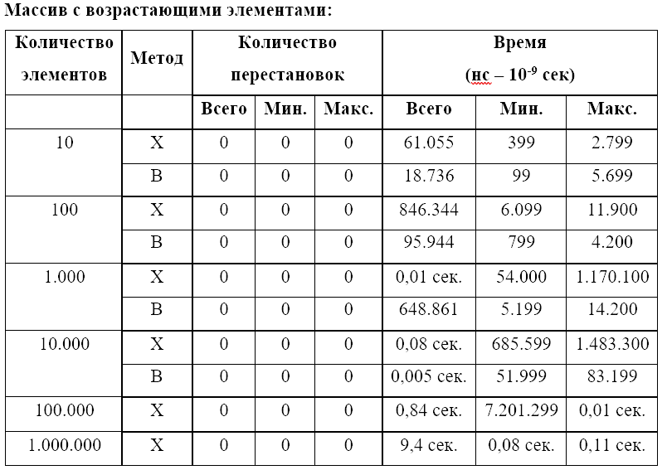
Результаты исследования
Notes:
В результате сортировки массивов с возрастающими элементами (таблица 3.1) общее количество перестановок равно нулю (что естественно). Время у сортировки Хоара, начиная с 10 элементов, возрастало с каждым тестом в чуть больше 10 раз, когда время у сортировки вставками гораздо меньше и, начиная с тех же 10 элементов, время с каждым тестом возрастало приблизительно в 9 раз. Минимальное и максимальное время в 10 и 100 элементах метод вставками лучше в несколько раз, в последующих тестах минимальное время метода вставок лучше в 10 раз, максимальное время в 1.000 элементах лучше приблизительно в 100 раз, а в 10.000 элементах – приблизительно в 15 раз. По предварительным данным можно спрогнозировать, что метод вставками в последующих тестах уходил бы в отрыв от метода Хоара всё дальше и дальше, сильно опережая.
Во времени максимума в 10 элементах наблюдается, что метод Хоара лучше метода вставками. Скорее всего, это погрешность программы, которая обычно происходит при начале каждого теста каждого размера и типа массива, что очень напоминает на «разогрев» методов в начале каждой серии тестов.
Во времени максимума в 10 элементах наблюдается, что метод Хоара лучше метода вставками. Скорее всего, это погрешность программы, которая обычно происходит при начале каждого теста каждого размера и типа массива, что очень напоминает на «разогрев» методов в начале каждой серии тестов.

Slide 12
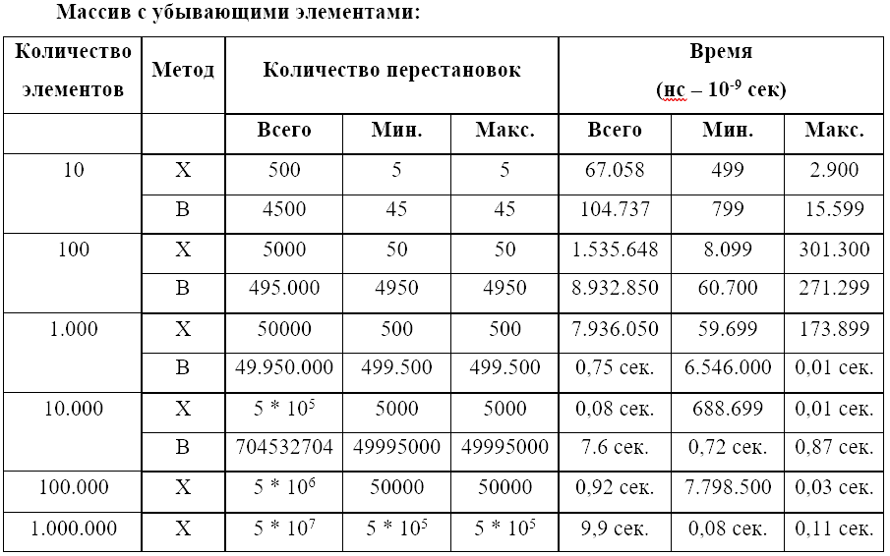
Результаты исследования
Notes:
Результат сортировки массивов с убывающими элементами (таблица 3.2) показывает, что количество перестановок (смотреть на минимум и максимум) метода Хоара растёт по формуле –n / 2, где n – количество элементов массива, что делает его лучше метода вставок, когда у метода вставок количество с каждым тестом возрастает приблизительно в 100 раз. По времени метод Хоара везде показывает своё превосходство и, начиная с 1.000 элементов, становится в 100 раз быстрее метода вставками. По предварительным данным можно спрогнозировать, что метод вставками в последующих тестах уходил бы в отрыв от метода Хоара всё дальше и дальше, очень сильно отставая.

Slide 13
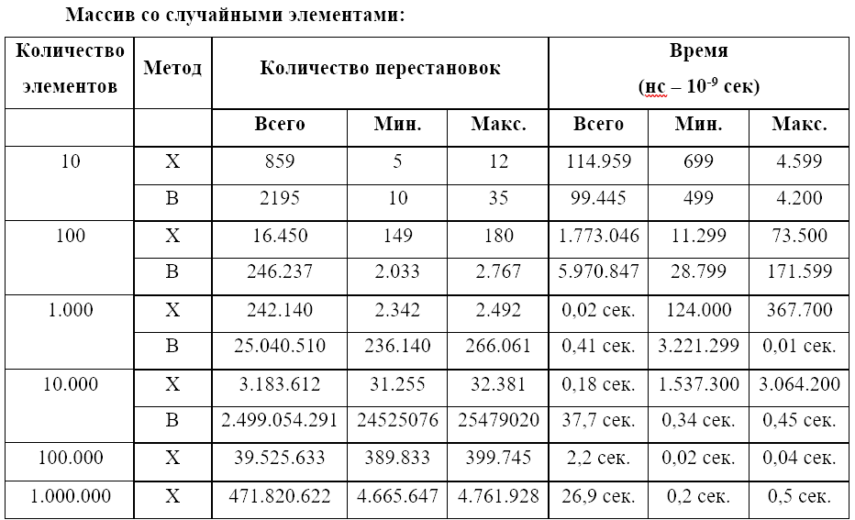
Результаты исследования
Notes:
Результат сортировки массивов со случайными элементами (таблица 3.3) показывает, что по количеству сортировок метод Хоара в 10 элементах не сильно опережает метод вставками, но в последующих тестах он опережает метод вставками приблизительно в 10^{n/100} раз, где n – количество элементов массива. Можно заметить что общее количество сортировок метода вставками в 10.000 элементах превышает число 2³¹. По времени метод Хоара, несмотря на количество перестановок, в 10 элементах проигрывает методу вставок, а в последующих тестах опережает, с каждым разом увеличивая отрыв. По предварительным данным можно спрогнозировать, что метод вставками в последующих тестах уходил бы в отрыв от метода Хоара всё дальше и дальше, очень сильно отставая.

Slide 14
Результаты исследования
Возрастающий массив – метод вставками;
Убывающий массив – метод Хоара;
Случайный массив – метод Хоара.
Notes:
По результатам исследования видно, что в возрастающем массиве очень хорошо показывает себя метод вставками: чем больше элементов, тем быстрее метод; в убывающем массиве – метод Хоара: выигрывает по времени и количеству перестановок; в случайном массиве – метод Хоара: в массиве из 10 элементов он незначительно проигрывает методу вставками, но дальше с каждым разом имеет настолько больший отрыв, что сортировка 1 млн. элементов быстрее сортировки 10 тыс. элементов методом вставками. Данное преимущество обусловлено очень малым количеством перестановок, по сравнению с методом вставками. Из чего можно сделать вывод, что метод Хоара является самой быстрой сортировкой в мире на данный момент времени, учитывая теоретические данные о других методах сортировки.

Slide 15
Системные требования
Рекомендуемая конфигурация:
Intel-совместимый процессор с частотой не менее 1,6 ГГц
не менее 512 МБ ОЗУ
не менее 100 MБ свободного места на диске;
дисковод CD-ROM/DVD-ROM
Операционная система: Windows 7

Slide 16
Средства разработки
Unity (2022.3.4f1)
Язык С# (11 версия)
Компилятор MSVC (14.34.31933)
Microsoft Visual Studio (версия 17.4.1)
Офисный пакет MS Office 2019 (документация)

Slide 17
Сведения о проекте
44 функции;
598 строк кода.

Slide 18
Заключение
В результате курсового проектирования разработана программа для исследований, которая:
Предоставляет инструменты для исследования.
Предоставляет результат тестирования.
Показывает достоинства и недостатки сортировки метода Хоара

Slide 19

Спасибо за внимание

